Slide 1
đom đóm
Khởi động
chó đốm
mâm cơm
Hôm qua, cô Mơ ở xóm Hạ đến thăm Hà. Cô cho Hà giỏ cam. Hà chọn quả cam to phần bố. Mẹ khen và thơm lên má Hà.

Slide 2
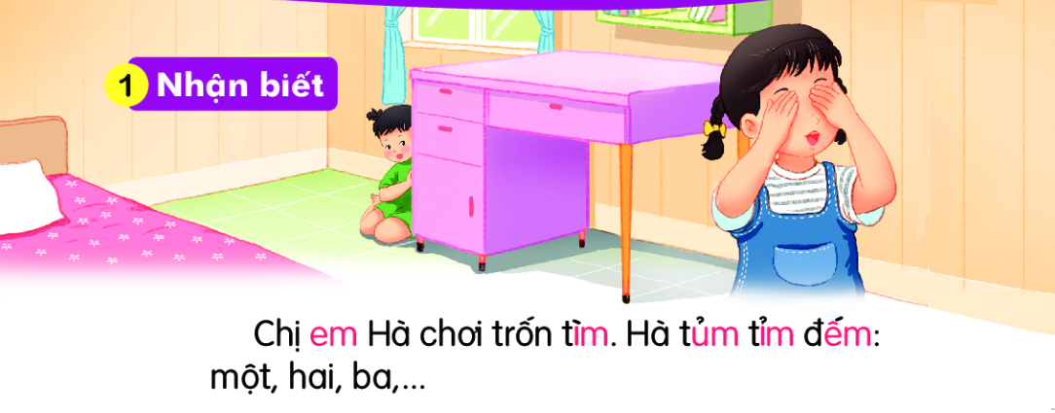


Slide 3


em
êm
im
um
đ
êm
đếm
hẻm
kem
mềm
nếm
mỉm
tím
chụm
mũm

Slide 4
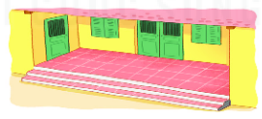


thềm nhà
tem thư
tủm tỉm

Slide 5


